Slide 1
그래프에 의한 통계자료의 정리

Slide 2
통계자료의 종류
질적척도(qualitative scale)
자료의 항목명(name) 또는 순서(order)로 측정되는 범주형 자료(categorical data)
측정값 형태가 범주로 표현되는 명목척도(nominal scale)
순서값으로 표현되는 순서척도(ordinal scale)
예> 어떤 현안에 대한 찬성여부, 원하는 직종, 현재 주거형태, 성별에 관한 자료 등(명목척도),
경제수준, 선호도 등(순서척도)
양적척도(quantitative scale)
숫자로 얻어지는 대부분 형태의 자료
숫자의 간격이 갖는 엄밀성에 따라 구간척도(interval scale)와 비율척도(ratio scale) 등으로 나눔
구간 척도는 척도값이 등간격이라 가정
비율척도는 나눗셈이 적용될 수 있음
예> 온도는 양적척도이지만 40°가 20°보다 2배 뜨겁다고 보기는 어려우므로 이는 구간척도
제품 수명, 거리, 시간, 가구당 소득 등은 비율척도

Slide 3
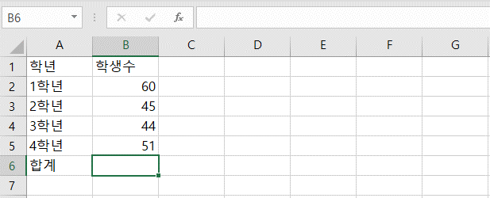
질적척도 통계자료의 표현방법
질적척도 자료가 대부분 카운트, 도수, 구성비율(counts, frequencies, ratio) 등으로 정리
질적척도 자료에 유용한 표현 및 요약(display) 방법으로는 도수분포표, 막대그래프, 원그래프 등
예> 다음표를 엑셀의 차트를 이용하여 학년별 학생분포 그림을 그리시오.

Slide 4
막대형 그래프
데이터의 이름표 1행을 포함하여 데이터 셀(A1:B5)을 마우스로 드래그 하여 선택
[삽입] 메뉴의 <차트> 클릭
‘2차원 세로 막대형’을 선택하고 첫 번째 형태인 ‘묶은 세로 막대형’을 클릭

Slide 5
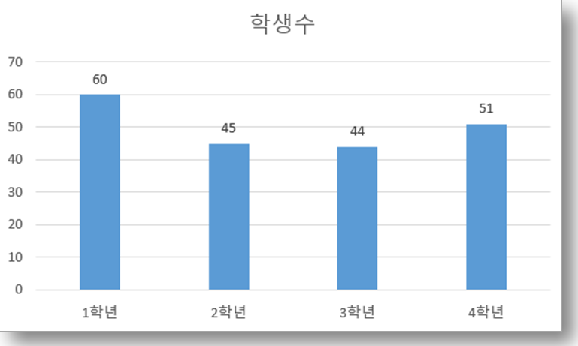
편집하고자 하는 부분을 클릭하고 우측버튼을 눌러 나온 팝업메뉴
팝업메뉴에서 ‘차트종류 변경’, ‘데이터 선택’, ‘데이터 레이블 추가’, 색상 변환, 축의 눈금 변경 등의 편집이 가능
각 항목 막대에 빈도수를 표시하고자 한다면 각 항목의 임의의 막대를 클릭하고 마우스 우측버튼을 눌러 나온 팝업메뉴에서 <데이터 레이블 추가>를 선택
출력된 차트를 클릭하면 “메뉴 바”에 <차트스타일>이 표시
리본메뉴에서 ‘차트의 레이아웃’과 막대의 ‘디자인’을 선택

Slide 6
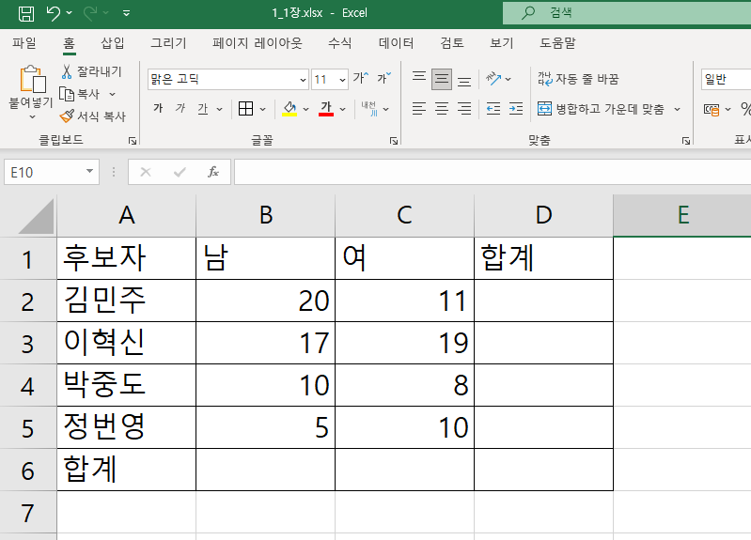
누적 막대형 그래프
예> 다음 표의 조사결과를 이용하여 각 후보의 지지율과 남녀 유권자의 선호도 등이 표현되도록 도표로 표시하시오.

Slide 7
입력한 자료를 마우스 버튼으로 A1 셀에서 C5 셀까지 드래그해서 모두 선택
[삽입] 메뉴의 <차트> 버튼을 클릭
여기서는 각 항목별로 남녀 지지자수가 합산된 누적형 그림이 적당하므로 ‘2차원 세로 막대형’ 중에서 2번째 ‘누적 세로 막대형’ 그래프를 선택

Slide 8
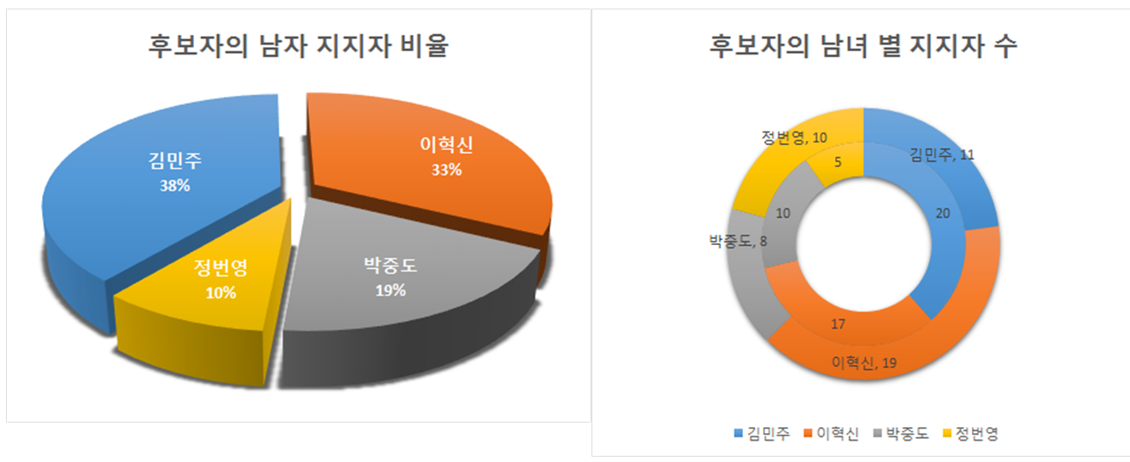
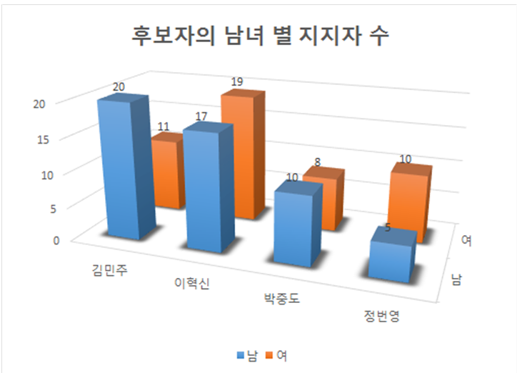
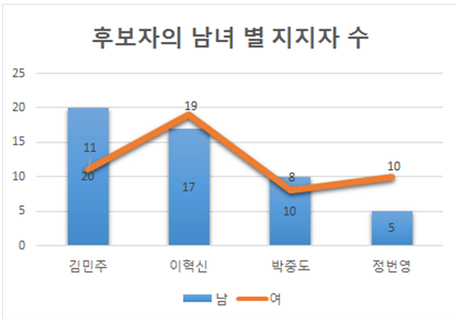
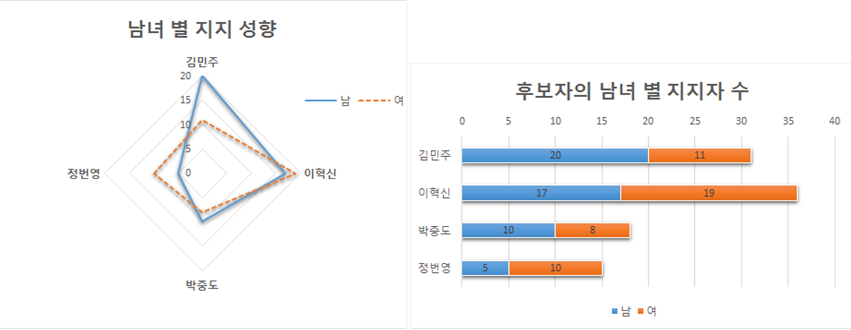
연습: 앞의 자료를 이용해 다음 그림을 그리시오

Slide 9
양적척도 통계자료의 표현방법
히스토그램(histogram)
양적인 자료의 분포를 표현하는데 이용
자료가 양적척도의 형태로 주어졌을 때, 그 자료를 계급에 따라 몇 개의 순차적 집단(class)으로 나누고 그 집단에 속한 자료의 빈도수를 계산한 도수분포표(frequency table)를 토대로 대략적인 분포그림을 그린 것
전체 자료를 몇 개의 계급 집단으로 분류하는가에 대한 특별한 제약은 없으나 대개 6~13개 정도로 나누는 것을 선호
계급구간의 간격은 자료의 최대값과 최소값 등을 고려해 양극단을 제외하고는 등간격으로 설정
I5 셀의 164.0은 ‘160<값≤164’ 등으로 인식

Slide 10
도수의 계산
‘160 이하’의 도수(Frequency)를 구하려면 우선 J4 셀을 선택하고 수식입력줄의 왼편에 있는 함수삽입 버튼을 클릭
대화상자에서 함수 범주는 통계를 선택하고, 함수이름은 FREQUENCY를 선택한 후 확인 클릭
FREQUENCY 함수 대화상자에서 Data_array에는 데이터의 범위 B2:F11을 입력하고 Bins_array에는 집단으로 분류하는 계급구간이 적혀 있는 셀의 주소를 적음

Slide 11
이러한 도수분포표를 이용해 히스토그램을 그림
도수값들을 선택하고 삽입 메뉴에서 차트, 2차원 세로 막대형 그래프를 선택

Slide 12
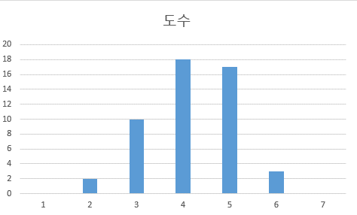
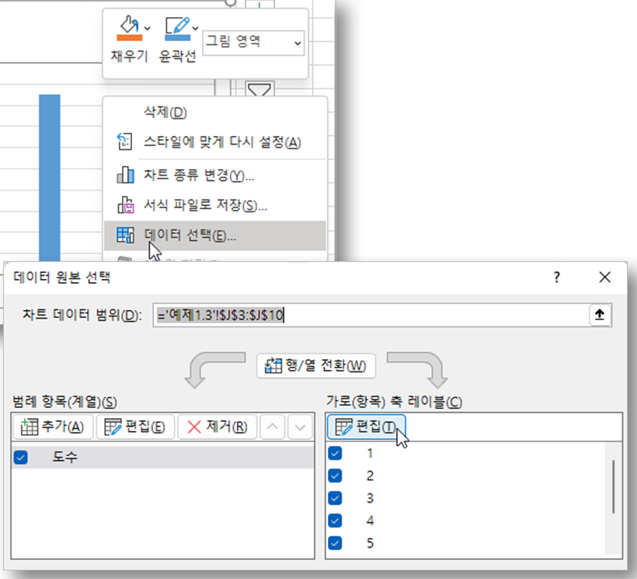
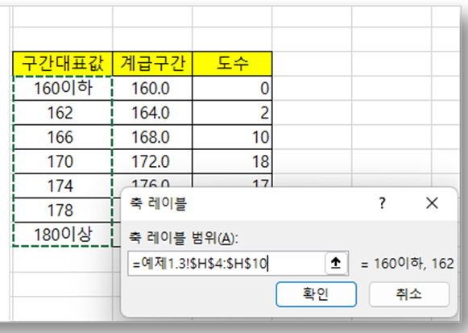
빈도수 자료를 막대그래프로 표현한 그림에는 가로 축 레이블이 1~7로 표시
구간대표값이 X축 레이블로 지정할 필요
팝업메뉴에서 <데이터 선택>을 클릭
‘가로 축 레이블’ 창의 <편집> 버튼을 클릭하고 ‘축 레이블 범위’를 지정
최종적인 차트에서는 <차트 레이아웃>을 이용하여 그림을 변경
팝업 메뉴의 <데이터 계열 서식> 대화상자의 <계열 옵션> 탭에서 간격너비를 조정

Slide 13
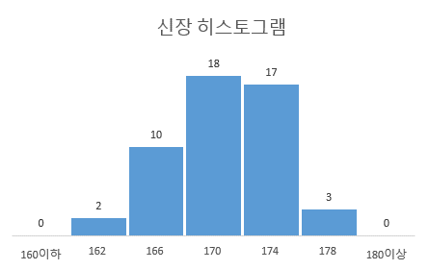
최종적인 히스토그램

Slide 14
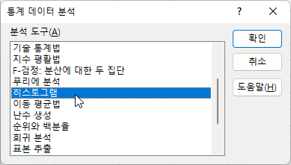
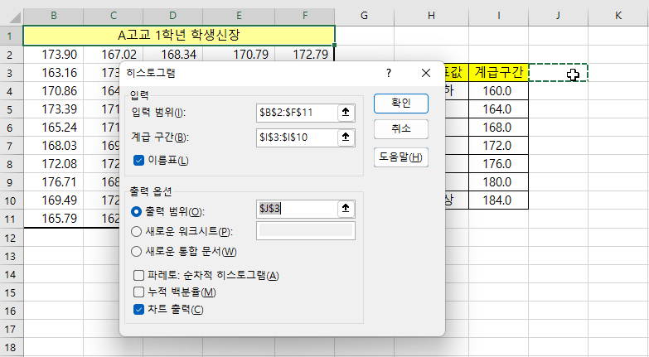
분석 도구에 의한 히스토그램 출력
[데이터] 메뉴의 <데이터 분석> 도구 버튼을 클릭
<통계 데이터 분석> 창에서 히스토그램을 선택
히스토그램 대화상자에서 자료의 입력범위와 계급구간 범위를 입력하고, 출력범위와 출력사항(‘차트 출력’에 체크)을 선택

Slide 15
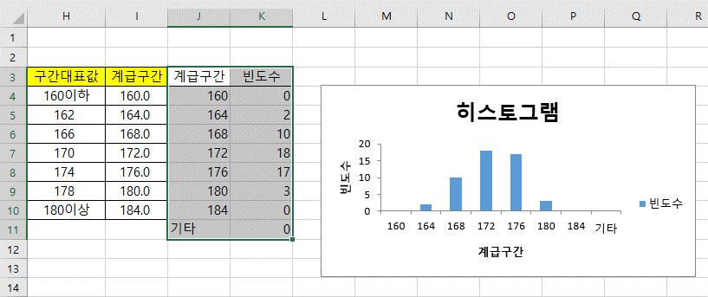
데이터 분석 도구에 의한 히스토그램의 출력

Slide 16
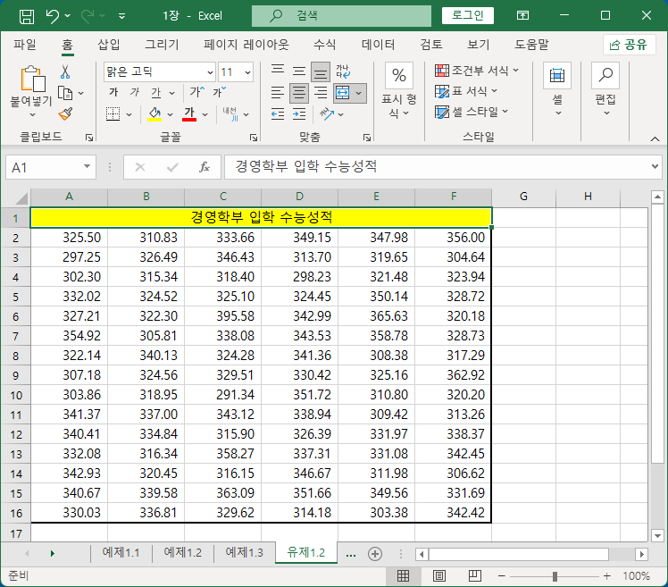
연습> 다음 점수의 분포를 히스토그램으로 표현하시오.

